Slide 1
§1.6 信号的分解

Slide 2
为了便于研究信号的传输和处理问题，往往将信号分解为一些简单(基本)的信号之和，分解角度不同，可以分解为不同分量
直流分量与交流分量
偶分量与奇分量
脉冲分量
实部分量与虚部分量
正交函数分量

Slide 3
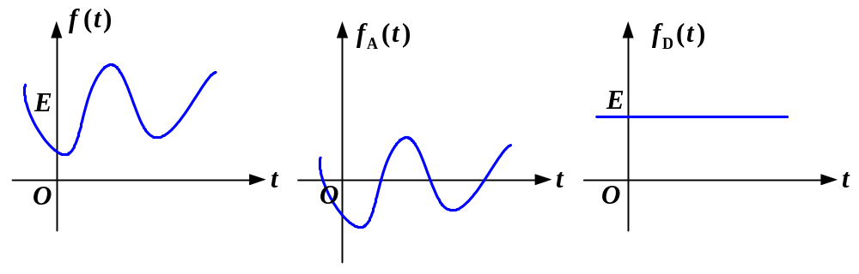

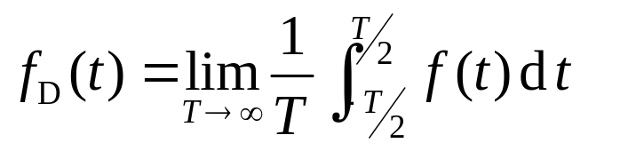

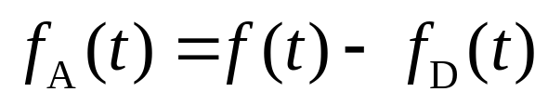
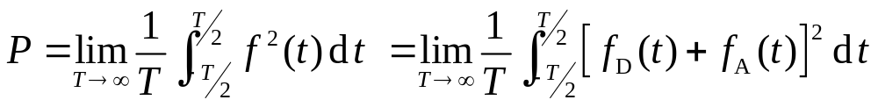
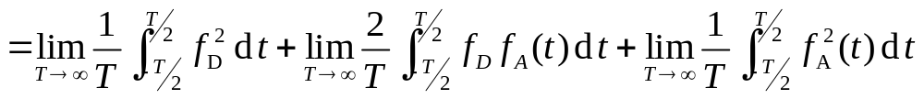
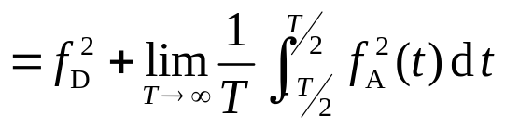
一．直流分量与交流分量
信号的直流分量，即平均值
信号的平均功率 = 信号的直流功率 + 交流功率

Slide 4
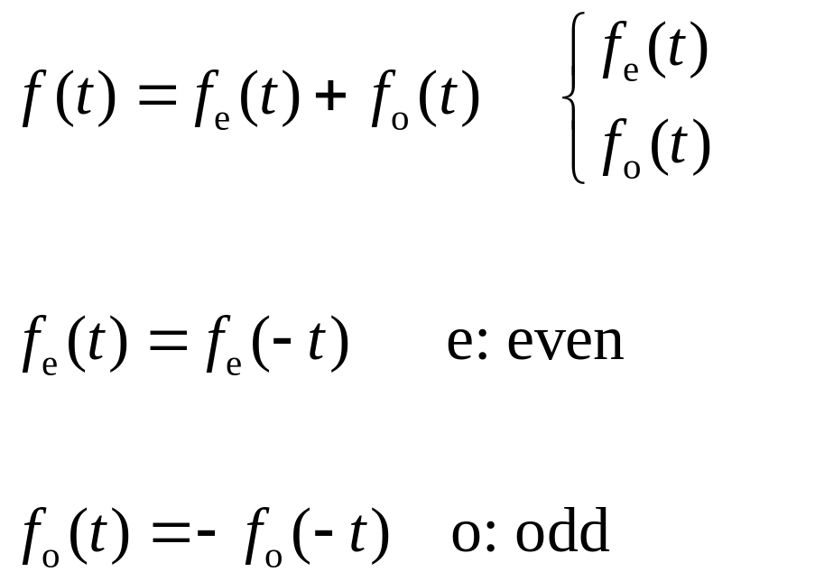
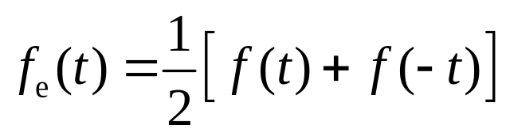
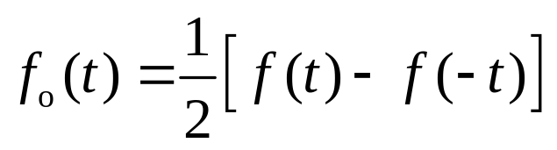
二．偶分量与奇分量
对任何实信号而言：
偶分量
奇分量
信号的平均功率 = 偶分量功率 + 奇分量功率

Slide 5
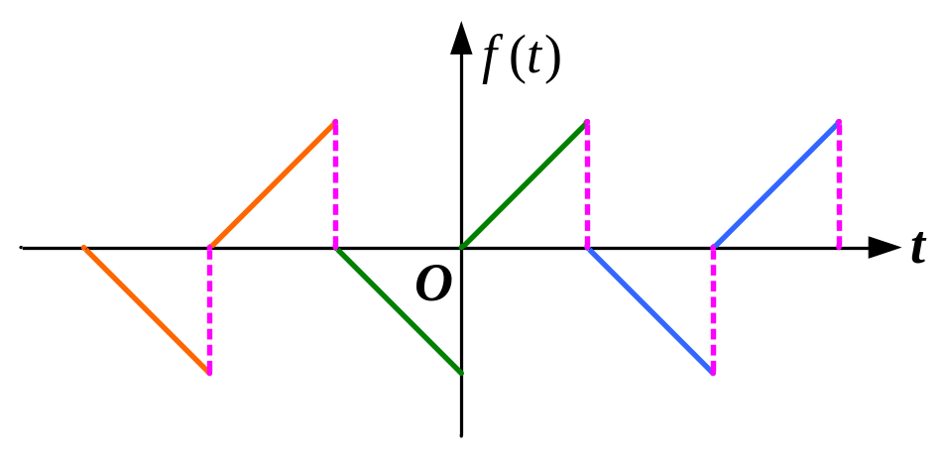
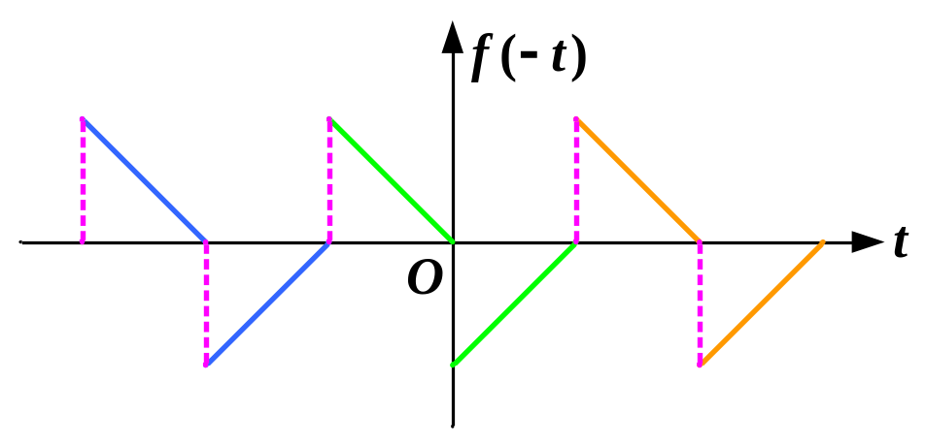
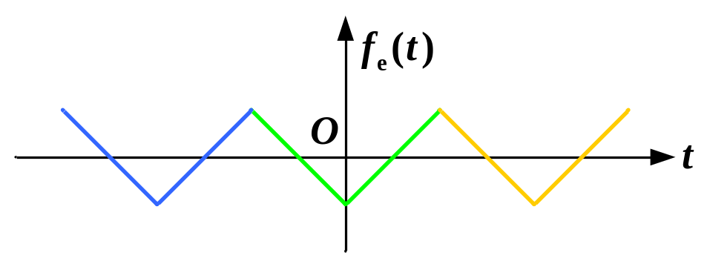
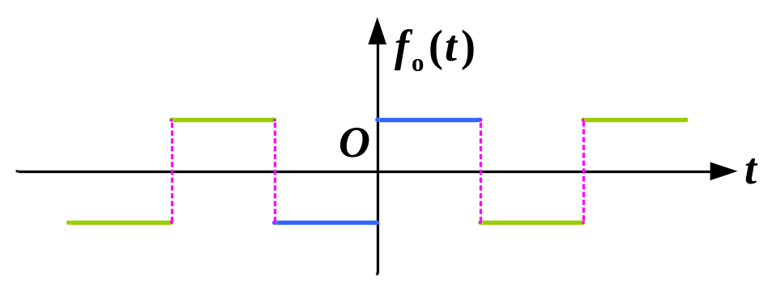
例:求 f (t)的奇分量和偶分量
二．偶分量与奇分量

Slide 6
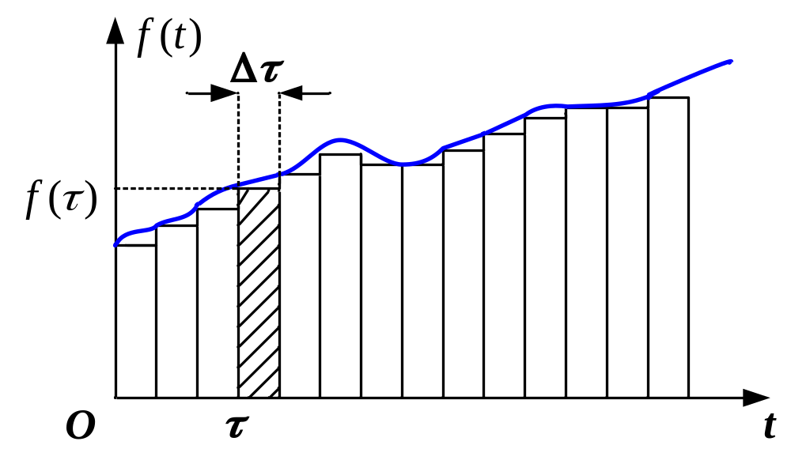





三．脉冲分量
矩形窄脉冲序列
当 ，脉宽： 存在区间：
脉高：
此窄脉冲可表示为

Slide 7

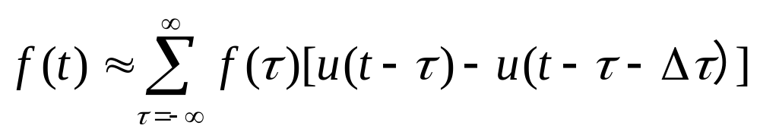
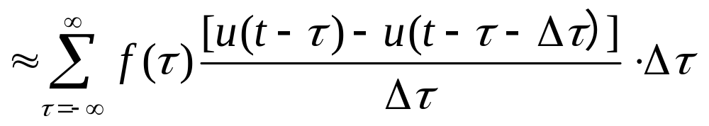

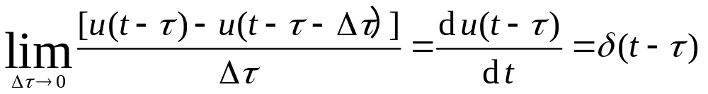
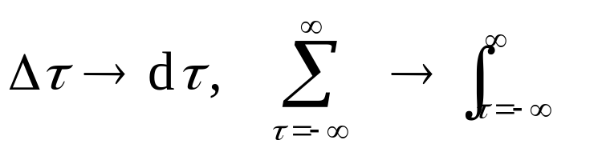
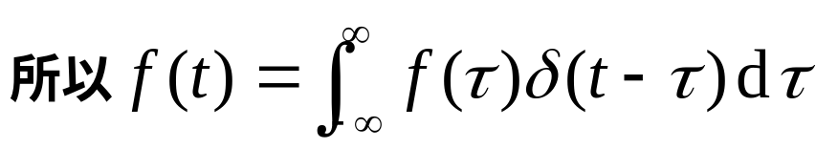
三．脉冲分量
从 到 可以表示成许多窄脉冲的叠加
任何一个函数都可以表为连续时刻无穷多的冲激函数的加权加。

Slide 8
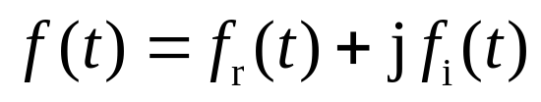
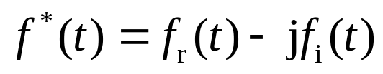
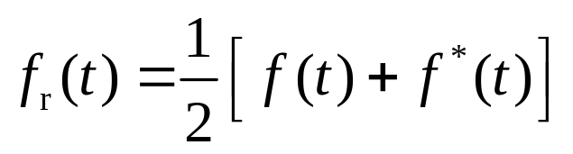
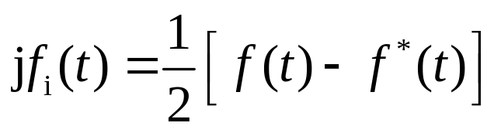
四．实部分量与虚部分量
瞬时值为复数的信号可分解为实虚部两部分之和。
共轭复函数
即
实际中产生的信号为实信号，可以借助于复信号来研究实信号。

Slide 9


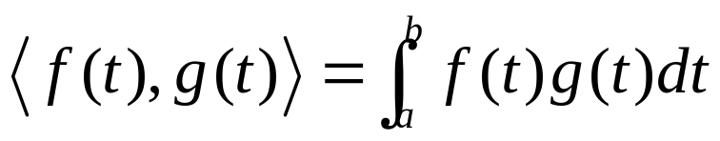
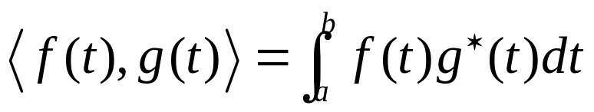

五．正交函数分量
1、函数空间
在区间 内的所有能量函数组成的线性空间称为函数空间
2、函数内积
实函数
复函数
函数内积和具体的区间 有关。

Slide 10
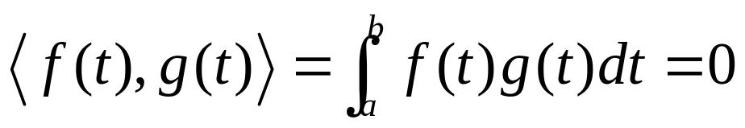
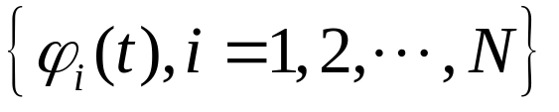
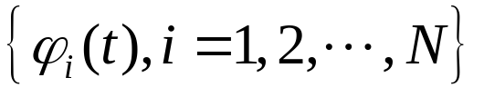
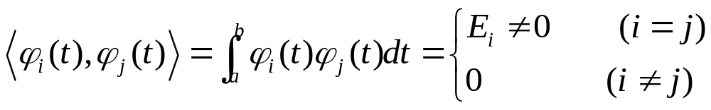
五．正交函数分量
3、函数正交
4、正交函数集
函数集 内的任意两函数都正交。

Slide 11

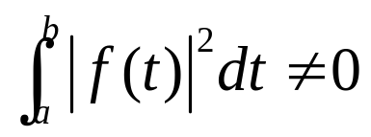

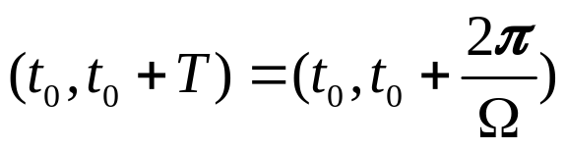
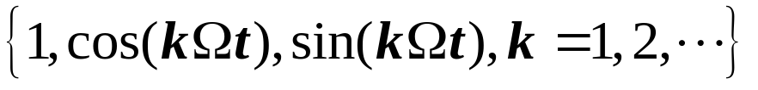
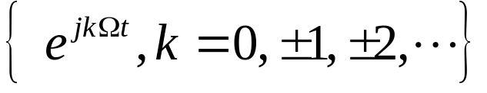
五．正交函数分量
5、完备正交函数集
正交函数集 外不再存在能量为非零，即
的函数 与函数集正交，则正交函数集
称为完备的正交函数集。
正弦函数集和复指数函数集是区间 上
两个完备的正交函数集。

Slide 12
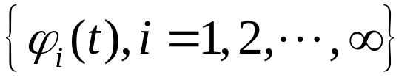
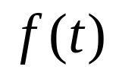
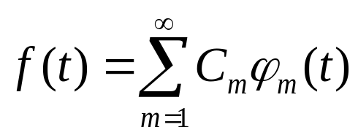
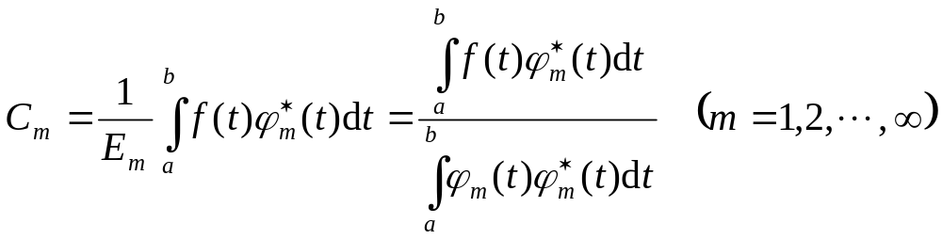
五．正交函数分量
6、函数的正交展开
设 为完备正交函数集，区间为 则函数 可以用正交函数集内的函数线性组合得到即有：
容易求得

